Slide 1

Оценка
профессиональных
рисков

Slide 2

Новая редакция раздела 10 ТК РФ ст.214 Трудового Кодекса РФ работодатель обязан обеспечить:
систематическое выявление опасностей и профессиональных рисков, их регулярный анализ и оценку
реализацию мероприятий по улучшению условий и охраны труда, снижению или ликвидации рисков
заблаговременную разработку мер, направленных на обеспечение безопасных условий и охраны труда, определение профессиональных рисков перед вводом в эксплуатацию производственных объектов, вновь организованных рабочих мест

Slide 3

ОЦЕНКА ПРОФЕССИОНАЛЬНЫХ РИСКОВ
Статья 214 Трудового
кодекса Российской
Федерации
Приказ Минтруда России
от 22.09.2021 № 650н

Slide 4
Основные этапы проведения оценки профессиональных рисков
Выявление (идентификация) опасностей
нахождение
Оценка уровня риска
определение степени вероятности наступления
расчет последствий воздействия
Снижение уровня риска
распознание
описание
Управление рисками
информирование работников
разработка регламентов действий
устранение риска
снижение уровня риска
использование СИЗ
документирование реализуемых мер
остановка работ
мониторинг состояния рисков

Slide 5

В комиссию по оценке рисков рекомендуется включать:
специалиста по оборудованию
специалиста по производственным процессам
специалиста по энергетике
специалиста по охране труда и промышлен­ной безопасности
Возглавляет комиссию один из членов высшего руководства организацией, например технический руководитель (главный инженер)

Slide 6
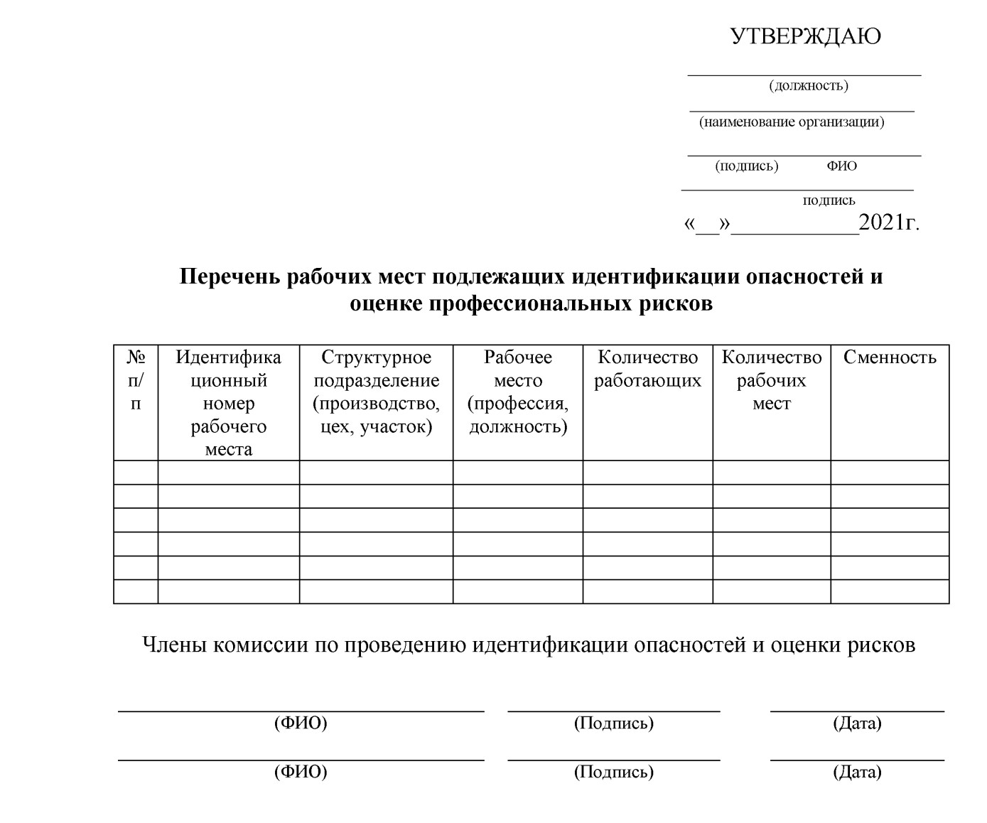
Определить перечень рабочих мест подлежащих оценке профрисков

Slide 7






Провести идентификацию опасностей и оценку профессиональных рисков
ОПАСНОСТИ
1. Механические опасности
2. Электрические опасности
3. Термические опасности
4. Опасности от шума
5. Опасности от вибрации
6. Опасности от излучения
7. Опасности связанные с тяжестью
и напряженностью трудового процесса
8. Опасности от животных и насекомых
9. Опасность от неприменения СИЗ
10. Опасность пожара и др.

Slide 8


Для оценки профессиональных рисков разработано более 30 методик и работодатель вправе использовать любую, которую считает подходящей для себя

Slide 9
Специальная оценка условий труда
Вредные и опасные производственные факторы

Slide 10
Трудовой кодекс РФ
О специальной оценке условий труда
(Федеральный закон от 28.12.2013 г. №426-ФЗ)
Нормативные правовые акты,
определяющие порядок проведения мероприятий СОУТ
Приказ Минтруда России №33н от 24 января 2014 г. утверждена «Методика проведения специальной оценки условий труда», «Классификатор вредных и (или) опасных производственных факторов», «Формы отчета о проведении специальной оценки условий труда» и «Инструкции по заполнению формы отчета о проведении специальной оценки условий труда».

Slide 11
Права и обязанности работника
Работник вправе:
присутствовать
при проведении СОУТ на его рабочем месте
обращаться
за получением разъяснений по вопросам проведения СОУТ на его рабочем месте
обжаловать
результаты проведения специальной оценки условий труда на его рабочем месте
Работник обязан:
ознакомиться
с результатами проведенной на его рабочем месте специальной оценки условий труда

Slide 12
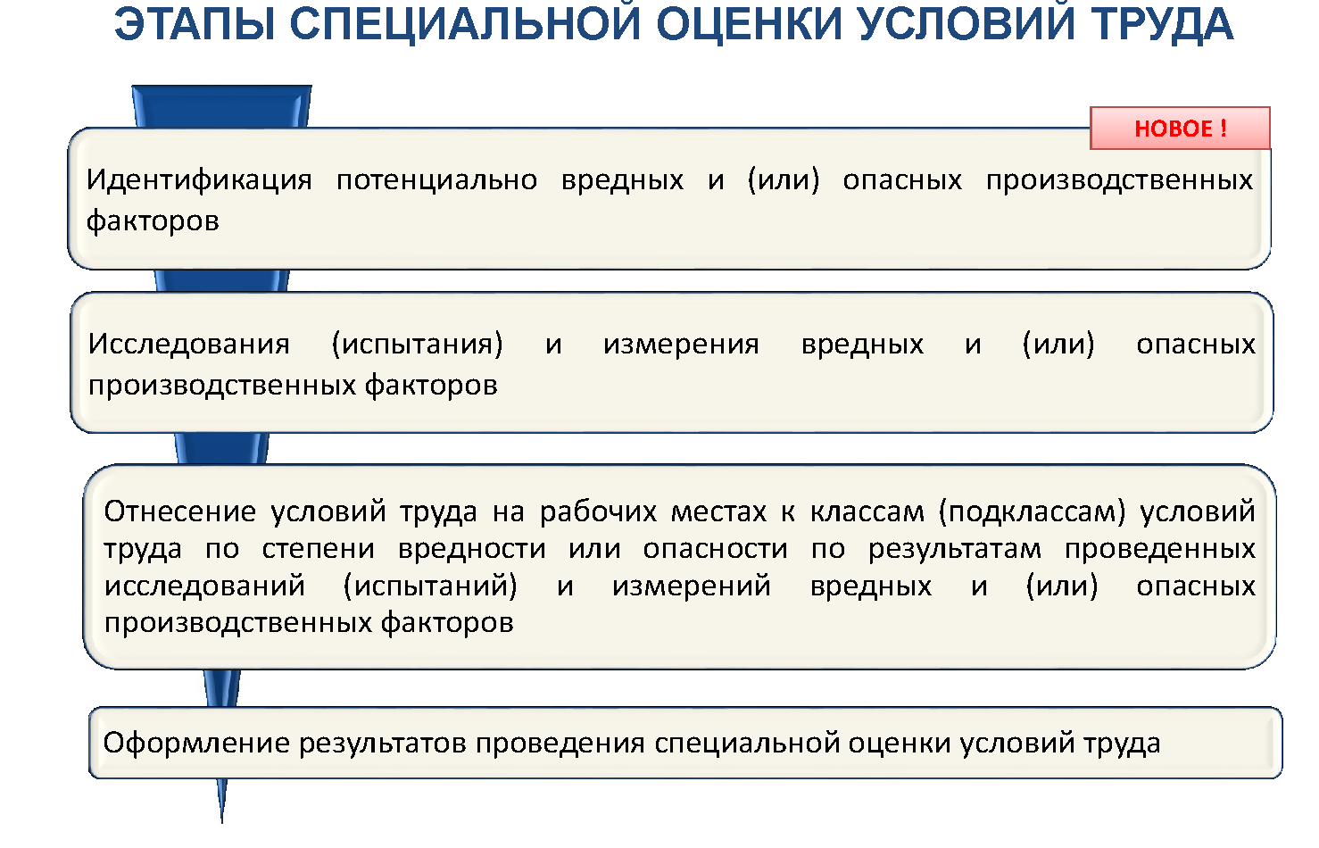

Slide 13
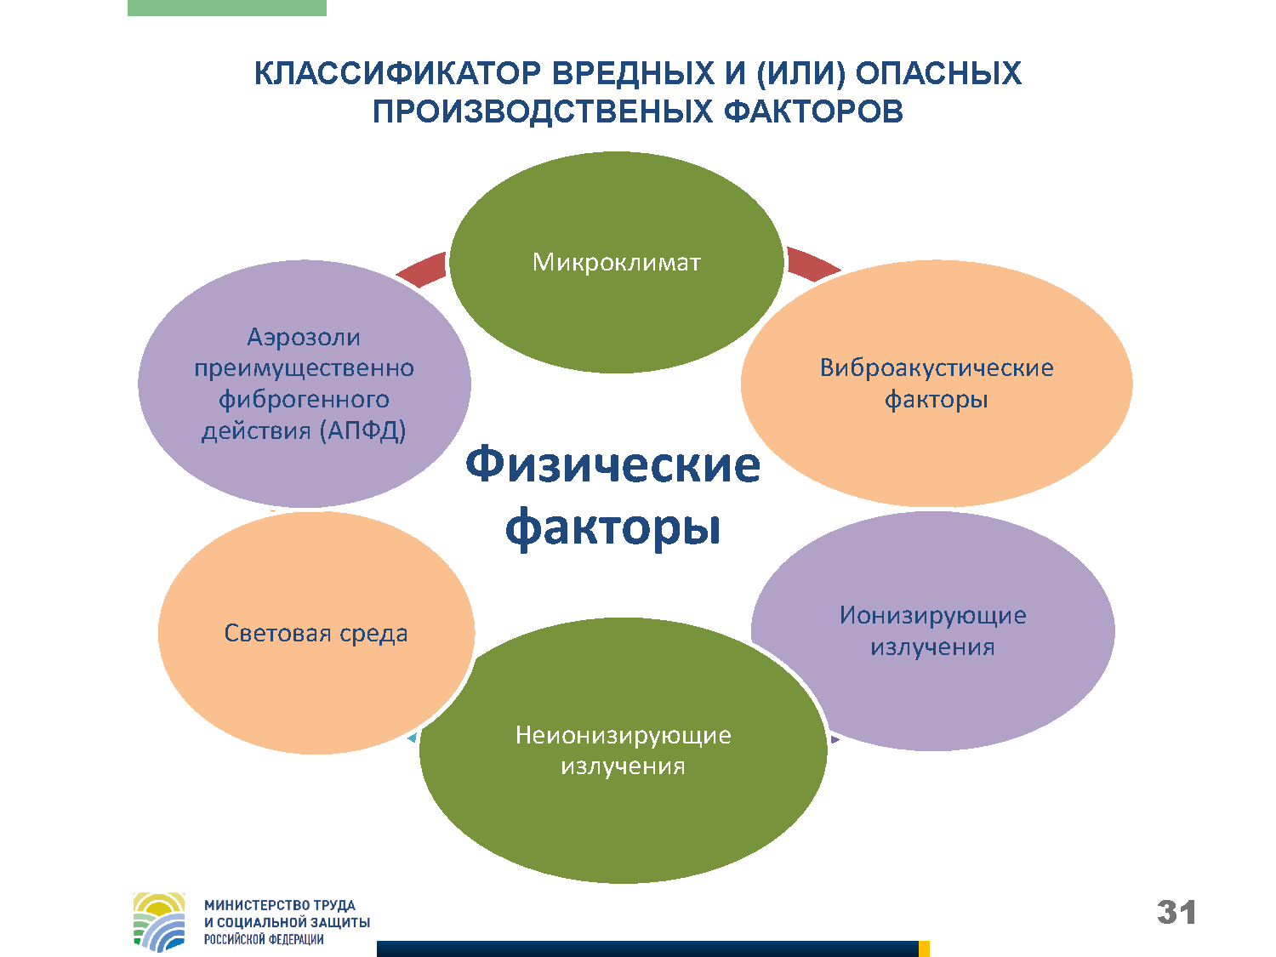

Slide 14
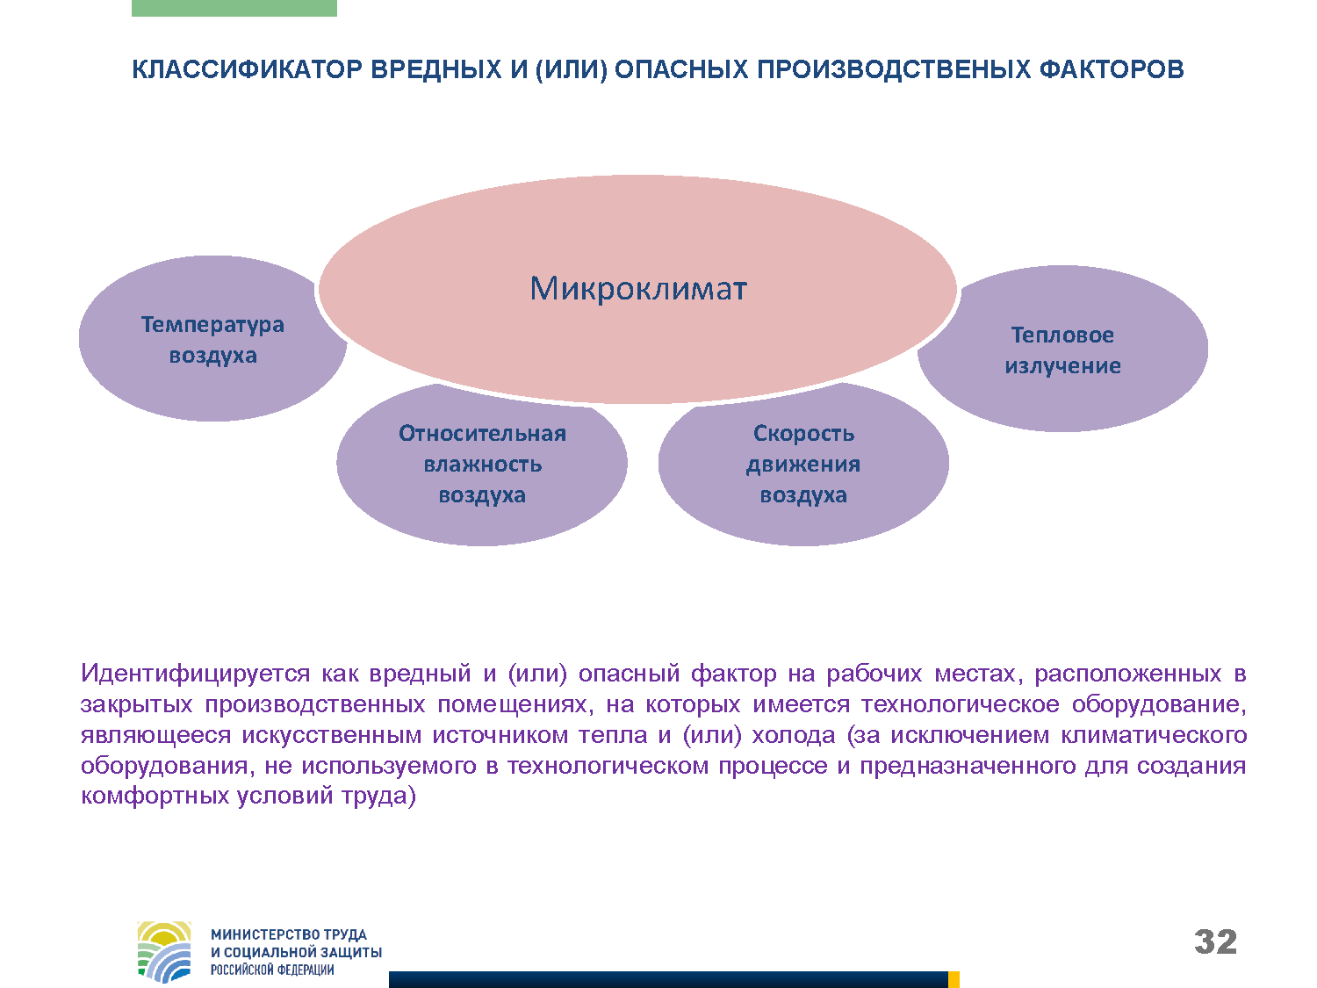


Slide 15
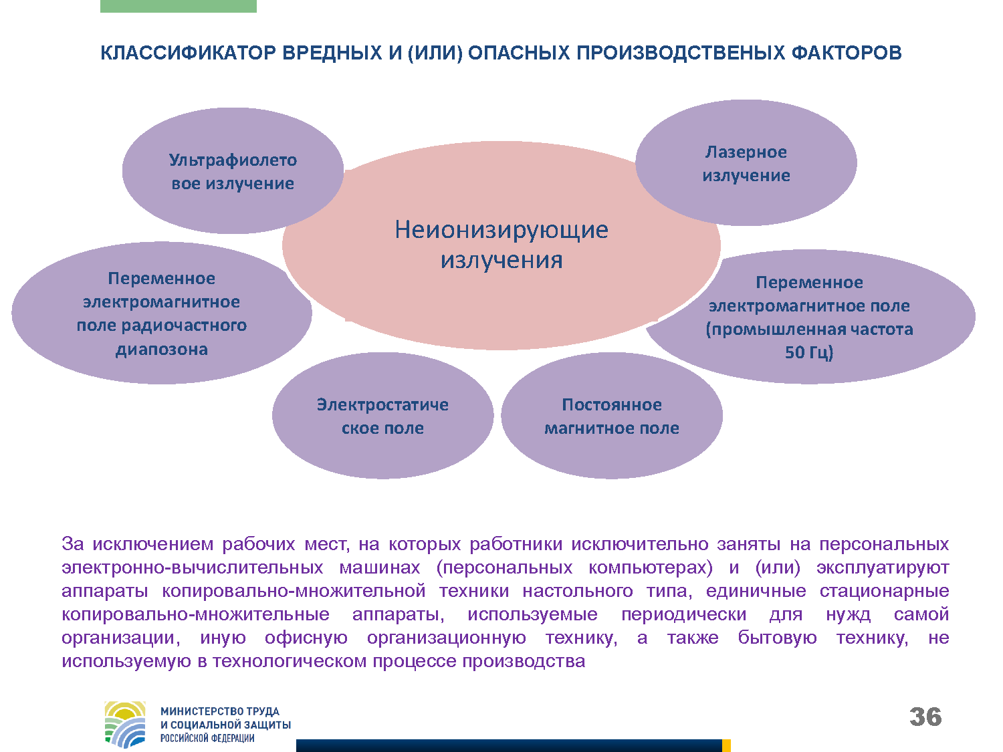
Неионизирующие излучения

Slide 16
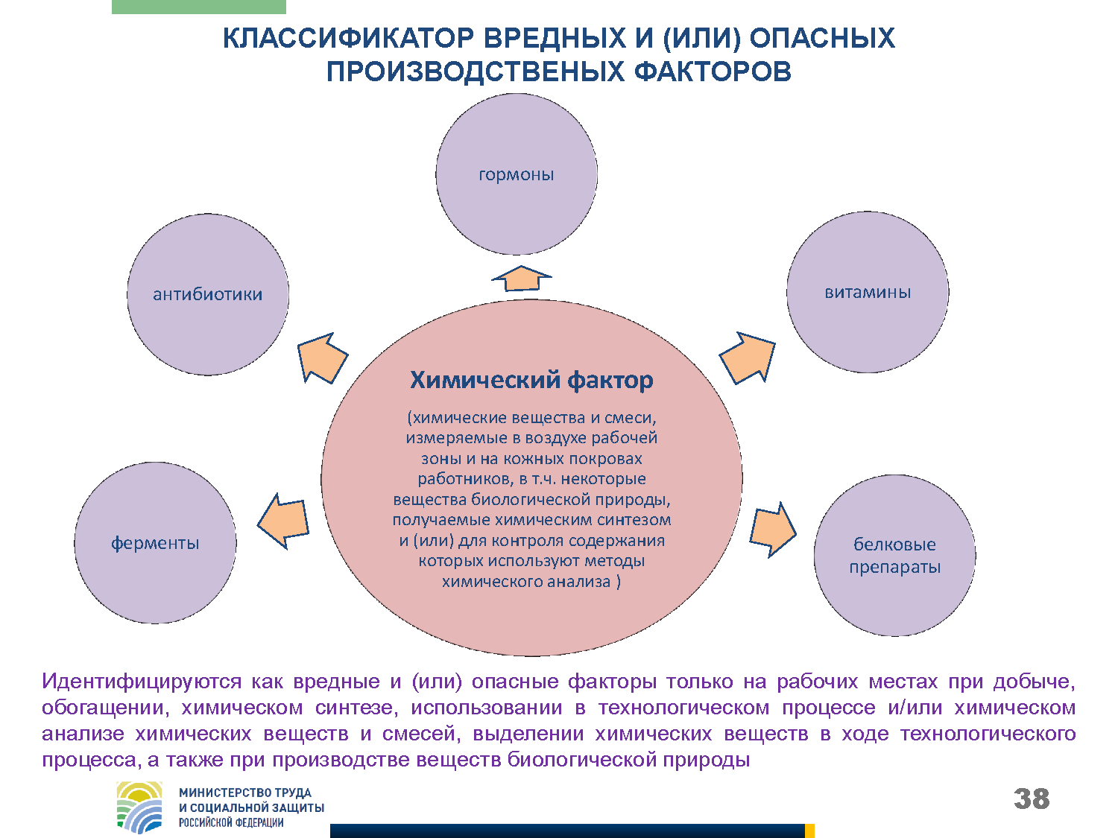

Slide 17
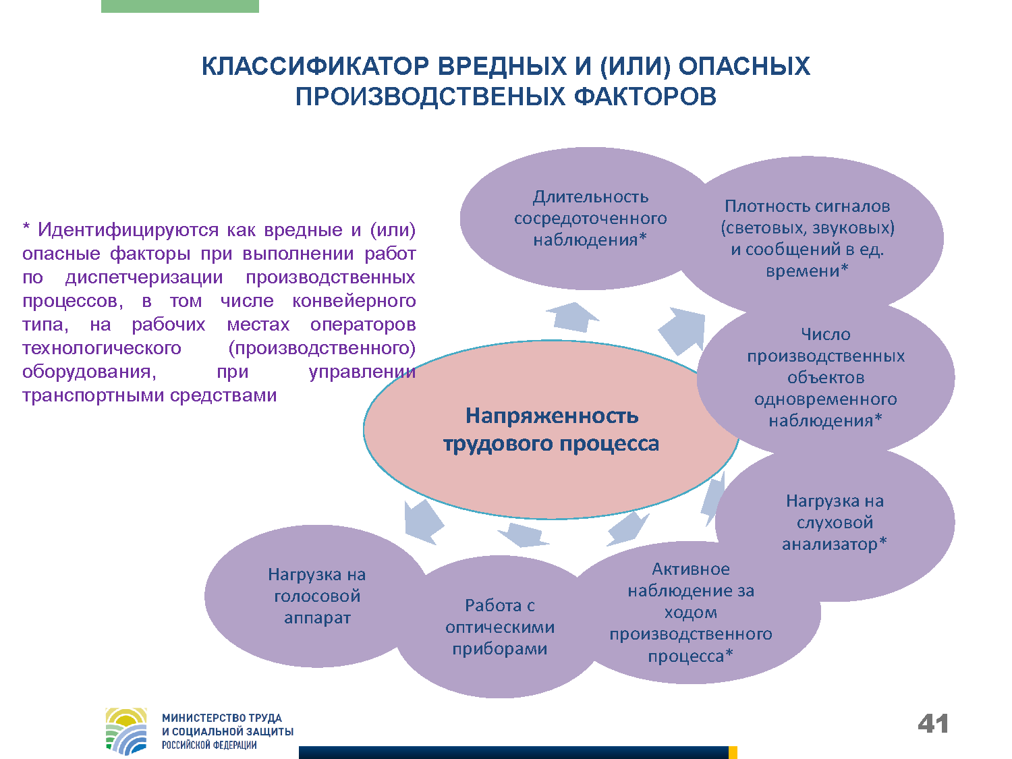

Slide 18
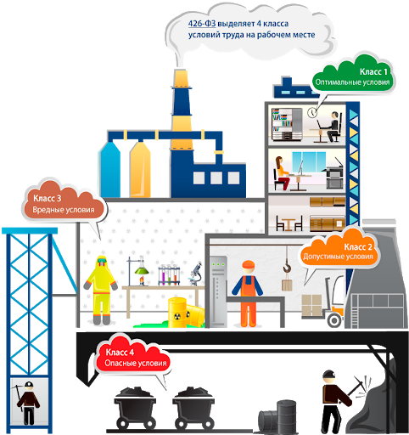
Классы условий труда согласно СОУТ

Slide 19
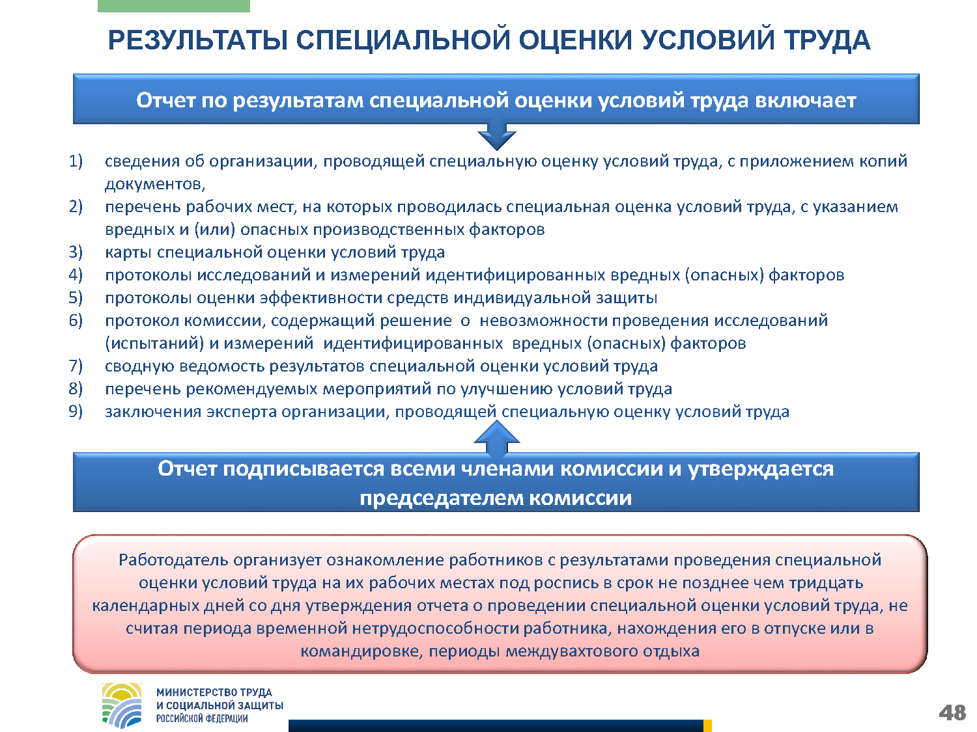

Slide 20
Декларация
Декларация соответствия условий труда государственным нормативным требованиям охраны труда
Форма и порядок подачи устанавливают-ся федеральным органом исполнительной власти
Подается:
кем: работодателем;
куда:
в территориаль-ный орган федерального органа исполнительной власти
Содержание
рабочие места, на которых не идентифициро-ваны вредные и (или) опасные производствен-ные факторы
Срок действия
бессрочно
или
до несчастного случая на произ-водстве (профза-болевания) на рабочем месте

Slide 21




Спасибо за внимание!
Работы Вам без травм и аварий!

